Slide 1
슬기로운
눈
슬기롭지 못한 눈
금누리 4339.12.15

Slide 2
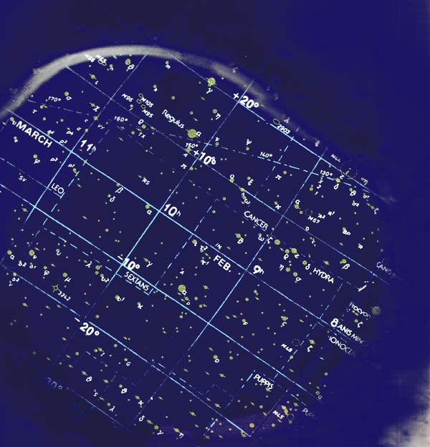
아무도.바르게.보여줄.수.없다
가짜.밤하늘...

Slide 3
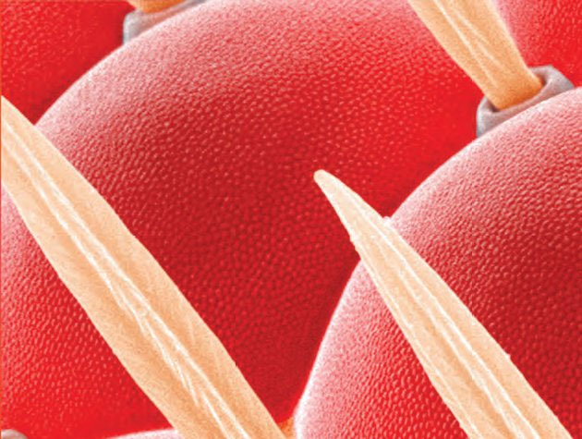
우리가 살고 있는 이곳은
거짓 그림 속이다.
우리가 살고 있는 이곳은
잘못된 그림 안이다.

Slide 4
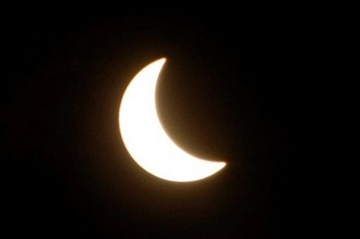
해는 왜 이쪽에서 떠서
저쪽으로 떨어지는가
달은 왜, 보름달은 왜 초승달로
또다시 둥근 보름달로 보이는가
이 방은???
촛불은???
이 방도 또 다른 하늘로 여길 수 있다.

Slide 5
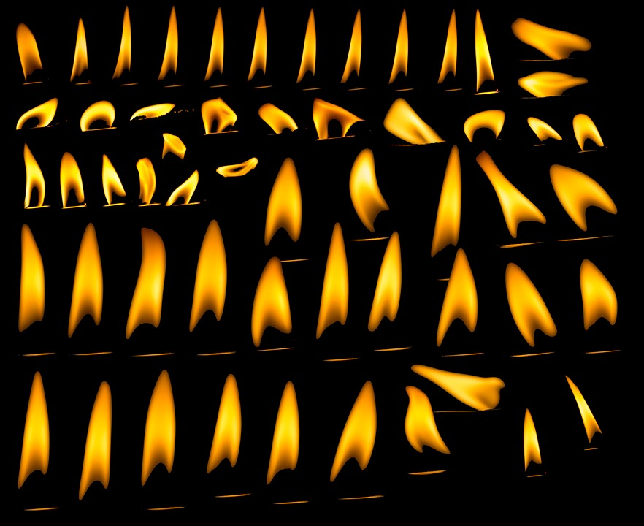
모두 손말틀을 켜봐 주시기 바랍니다.
우리는 미리네 안에 있는 셈이다.
우리는 평평한 네모설기 안에 있는 것이 아니라
춤추는 유리 구슬 속에 있는 것이다.

Slide 6
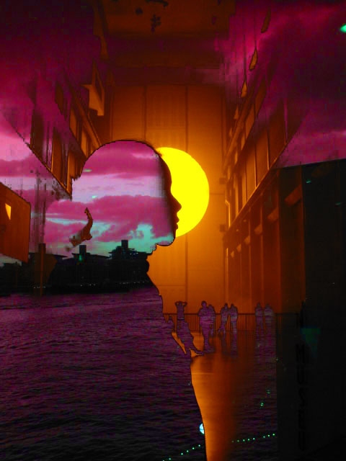
그런데 우리는 네모 그림 속에서
슬기롭지 못한 눈으로 살아가고 있다.
우리의 눈도 납작한 것이 아니라
둥글게 휘어져 있다.
그러니 이 방 또한 둥근 방 이다.

Slide 7
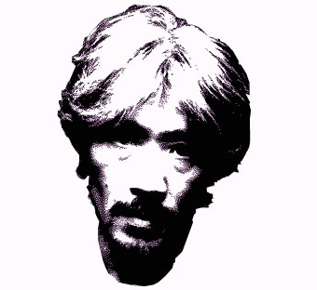
돌고 있는 둥근 방 안에서는 똑바른 길도
휘어져 있다.

Slide 8
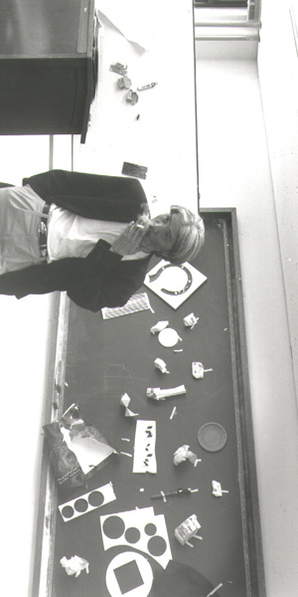
나는 휘어진 바닥 위에 서있다. 모든 길은 굽어 돈다.

Slide 9
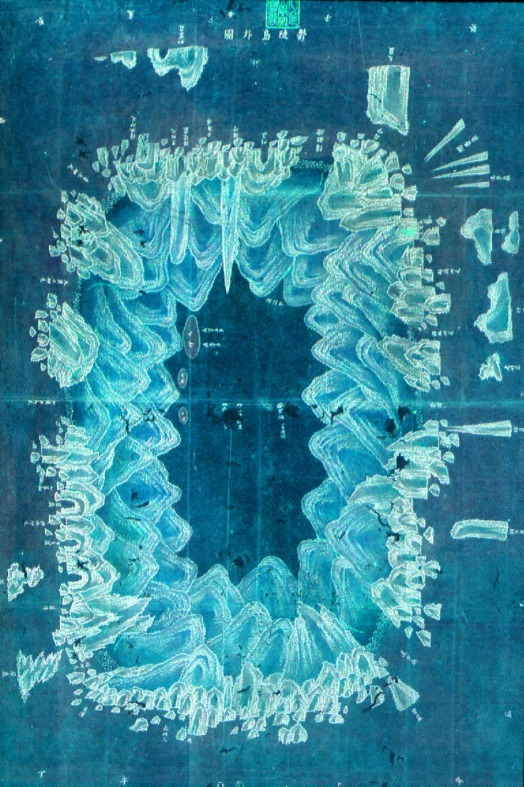
우리는 일렁이는 바다 위를 걷는 셈이다.

Slide 10
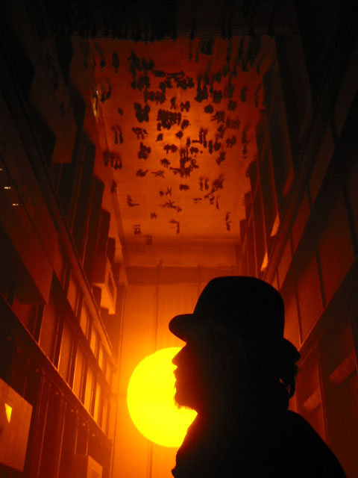
해는 동그란 불구슬이 아니라 넓적한 널이다.
방 안에 띄운 해

Slide 11
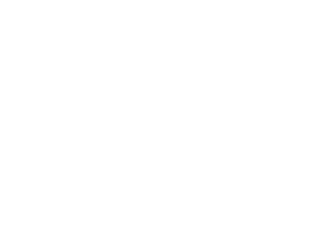
좁은.땅덩이.속에도.끝없이.빈.곳이.있다...
끝없는.큰 곳이라도...
손.안에...담아.볼.수.있다...
그렇다.
우리는.이.땅.보다.큰.것들을.지니고.있다
하늘이.그렇고.
밤.그림자가.그렇고.
.
이.한.점이.그렇다.
눈.안에.있는.그림자로.본다
눈.안에.눈.밖보다.훨씬.많은.그림자가.있다

Slide 12
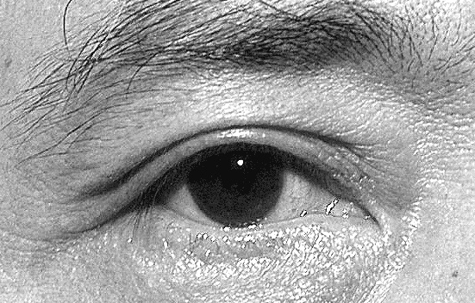
해는.아직.저쪽으로.있다
내.눈도.
이 땅덩이처럼.
스스로.
끌어당기는.
힘을.
지니고.있다

Slide 13
좋다
땅덩이 가운데로 당기는 힘이 없는 곳에서
곧은 쪽을 어떻게 드러낼 수 있을까
.
알이 터지듯 한 찰나에 퍼져 나가는 힘을,
곧 퍼짐 그 스스로를 하나의 쪽으로 여길 수 있을 것이다
때를 나눌 수 없듯이 길이나 크기를 잴 수 있는 곳도
나타나지 않는다
가운데가 없다

Slide 14
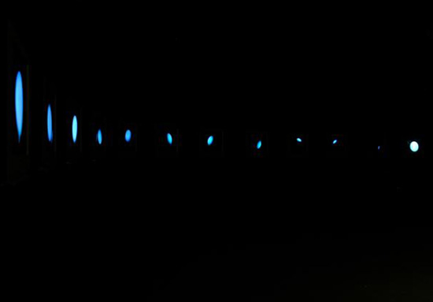
빠르기는 ...
때는 ... 똑바로.지나가지.않는다
우리가.빠르게.앞으로.나가면,
다가오는.것과.우리.옆은.빙그르.돌며.달아난다

Slide 15
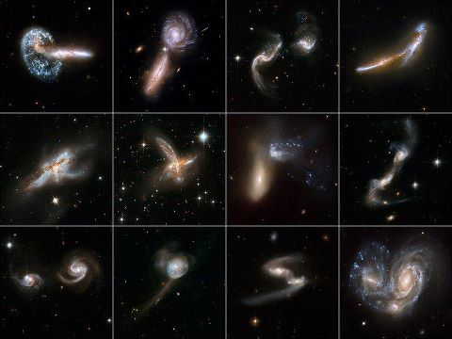
가장 비뚤어지고 틀린 그림은 별을 찍은 걱이다.

Slide 16
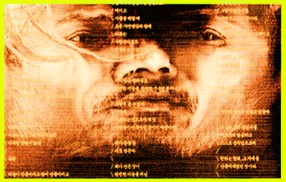
금누리 . 스스그림

Slide 17
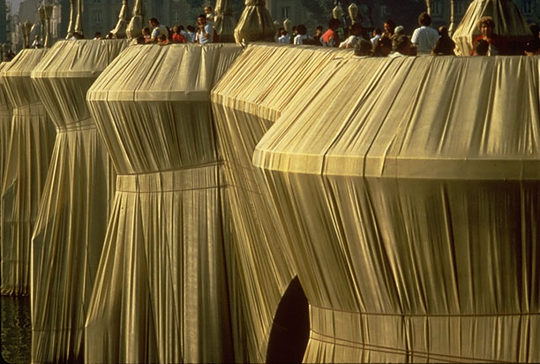
지난달 ㅔ론.뭇ㅋ가 사람들이 진짜 참 삶 속에
살고읶음은 열잘의 하나 밖에 안된다고 했다.
1995해에 나는 앞날의 프랑스 사람들이
번개 그림 안을 참 삶처럼 드나들 줄 아는
마음을 지녀야 한다고
새 나랏님 자^퀘^.^히라^에게 글로 말했다.

Slide 18
거울 . 앞에 . 서서
한
치
앞
너는
마르셀.뒤샹
이다
세
치
앞
너는
이.율곡
이다
아홉
치
앞
너는
세종이다
스무
일곱
치
앞
너는
레오날도.다.빈치
이다
81
앞
너는
금.누리
다
금.누리
나는
18
고맙.소
네
누리

Slide 19
몸과 꿈
나의 손이 아니라 내 머리 속, 나의 꿈이 스스로
그림을 그리고 멋질도 할 수 있는 날이 올 테지 ...
살갗도
이미
알 뜻과
느낌을
주고받는 셈틀인 셈이다

Slide 20
?틀!린?짓으?~!로!바~?
그래도
맞는
것이
있다면
틀린.짓으로.바르게.보도록.하는.것이다

Slide 21
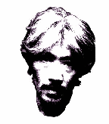
. _ l
우리는 이미 빛보다 빠른 꿈 속에 살고 있다

Slide 22
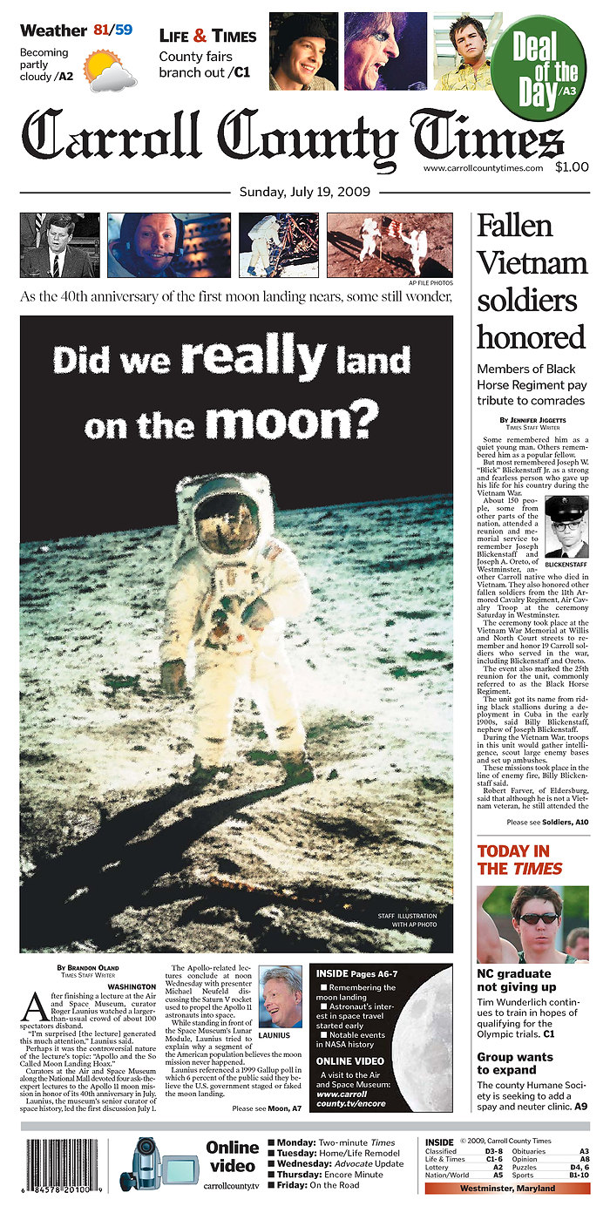

Slide 23
가슴앓이 . 두 가지 . 가슴앓이
마흔 일곱 해.앞.아폴로와.암스트롱이라는.아메리카.사람이.달에.내린다는.것을.집에서.멀리볼틀로.보았다
그.때.거뭇거뭇한.달.위에.내리도록.한.사람들을.우러러.보며.놀란.내.가슴을.어루만졌다
내.어린.눈에.아메리카라는.나라가.지닌.앞선.솜씨와.많은.돈이.부러웠고,.
나는.먹을거리도.모자란.가난한.나라에서.태어났음에.나 홀로.탓하고.홀로.하소연.하였다
그.때.느낀.하소연과.함께.사람들이.달에.내렸다는.기쁨으로.어린.내.가슴이.꽤.아렸다
그러나
나는.그.때.그.사람이.달에.내리지.않았다고.생각한다
이러한.내.생각은.스물여섯 해쯤.되었다
그즈음.가까운.몇 사람께.내.생각을.슬그머니.이야기.해보았는데.날.미치거나.엉뚱한.놈으로.바라본다
가장.큰.나라와.아직까지도.가장.앞선.나사라는.무리를.나보다.더.믿고.있음이.틀림이.없다
나는.어린.내.아이들께도.이런.이야기를.꺼내지.못했다
그래도.나는.오래도록,.스물여섯 해가.넘도록.내.생각이.맞다고.여기고.있다
그러나
모든.사람들이.어느날.갑자기.내.생각이.옳다고.한다면.어떻게.될까
그렇다면.큰 탈이.터질지도.모른다는.그.때.내.느낌을.지울.수.없었다
그때문에.나는.다른 사람들께.어떻게.내.생각을.알리고.밝혀야.하는가.하며.가슴앓이를.크게.치렀다
몇 날.뒤.그러한.아픔이.사라질.즈음부터.나는.내.생각을.천천히.뿌려.나갔다
.
내가.그런.이야기를.왜.가끔,.술.한.모금.뒤에.해왔는지.배운이들은.알테지...
고맙.소
네
7L2l
-T
D

Slide 24
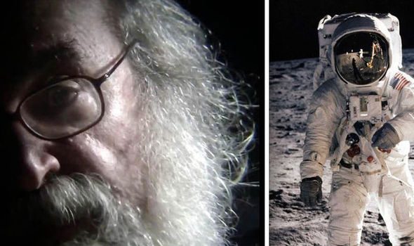
ㅅ탄레ㅣ.쿱리^ㅋ

Slide 25
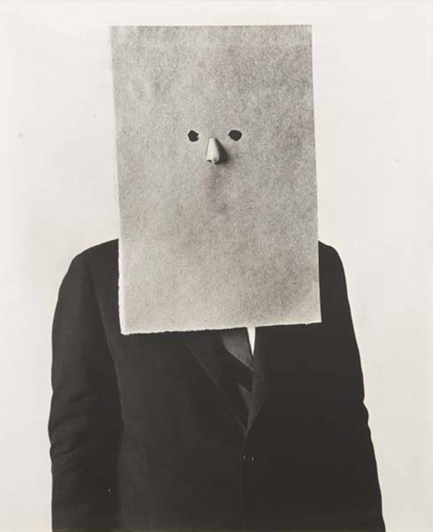
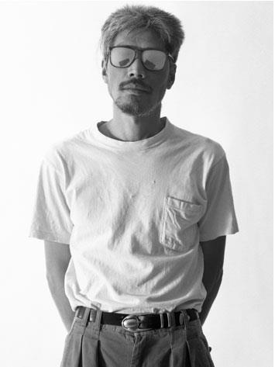

Slide 27
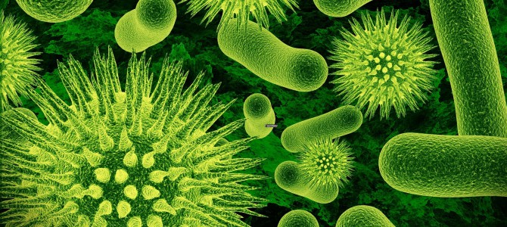

Slide 28
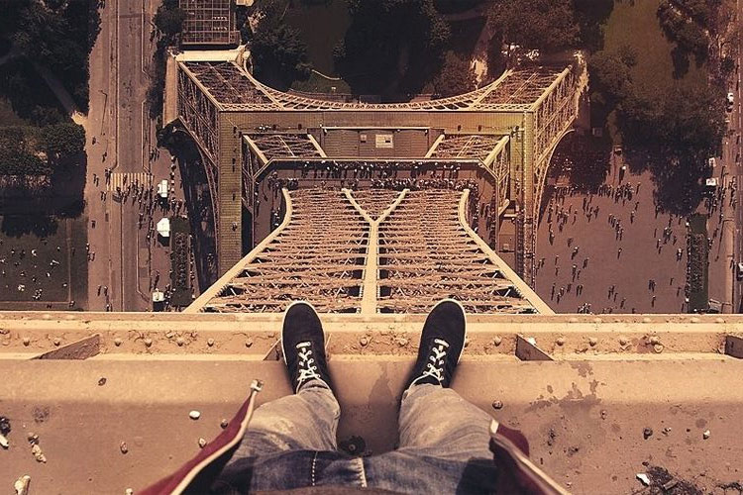

Slide 29
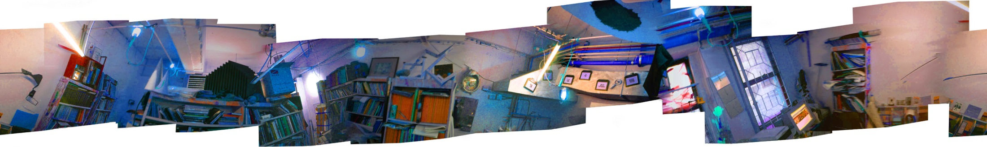
하늘보다 . 넓고 . 먼 . 곳
7
-
7
+
^
o
-
L
LH
7
-
2ㅣ
D
zr
ol
cr

Slide 30
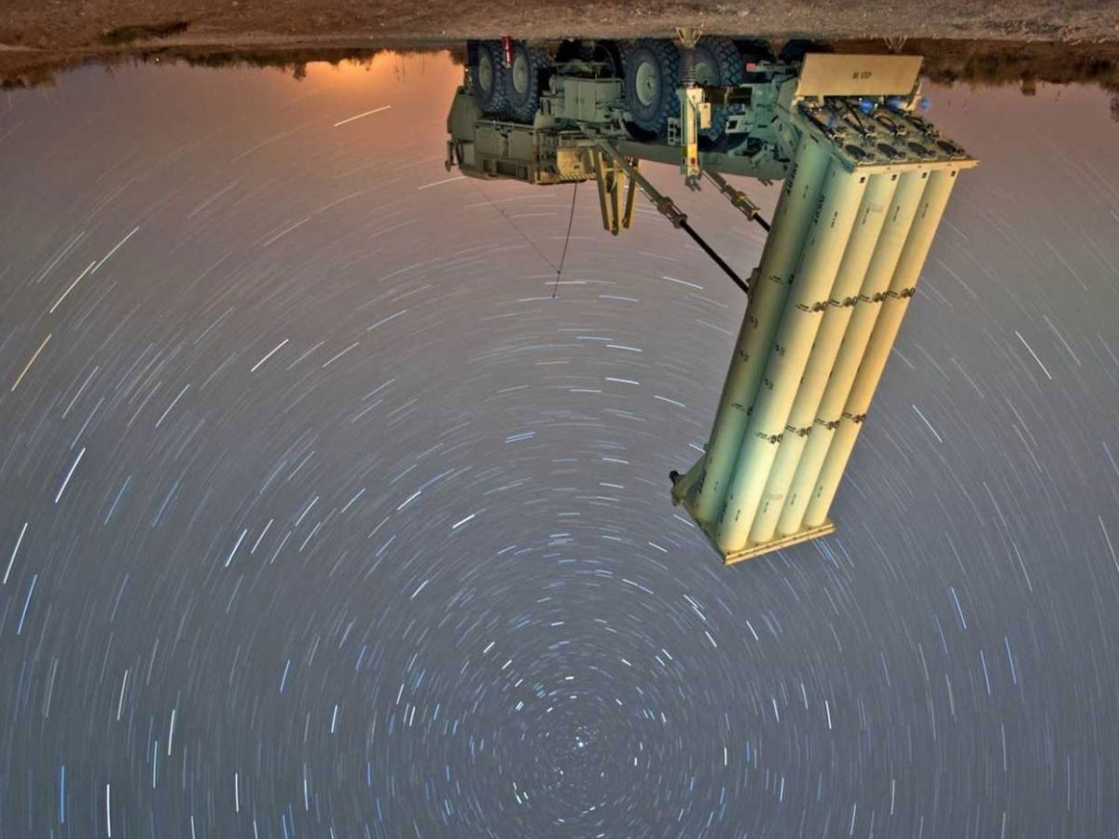
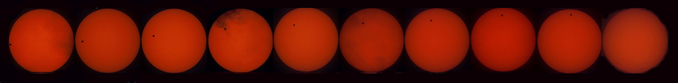
따지고
본다면
별들은
너와나
우리가
만든것
이란다
7L2l
-T
D

